Slide 1
Карточки
Миша Мишин

Slide 2
Идея проекта
Создание оконного приложения для заучивания перевода слова

Slide 3
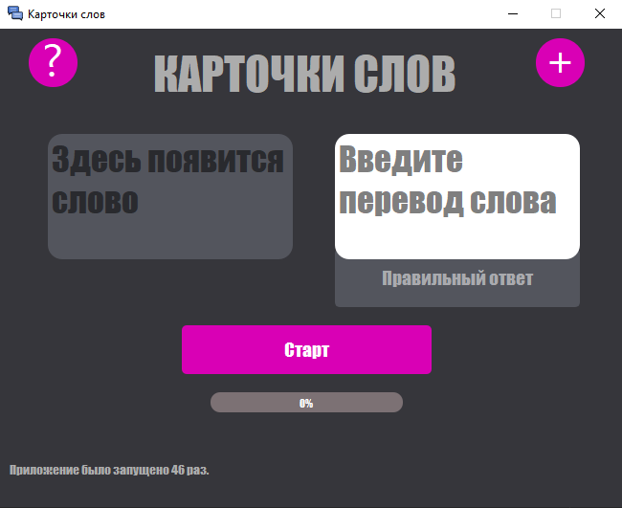
реализация
Наличие нескольких окон:
Вход и регистрация
Заучивание слов
Добавление слов
Отображение слов
База данных
Всплывающие окна

Slide 4
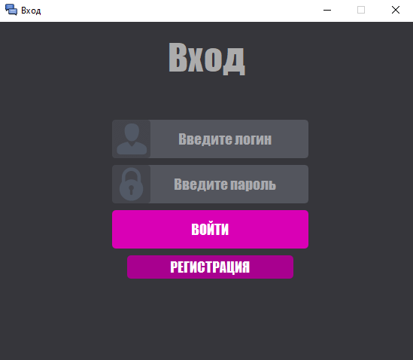
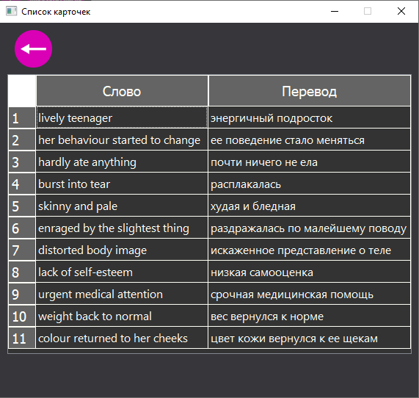
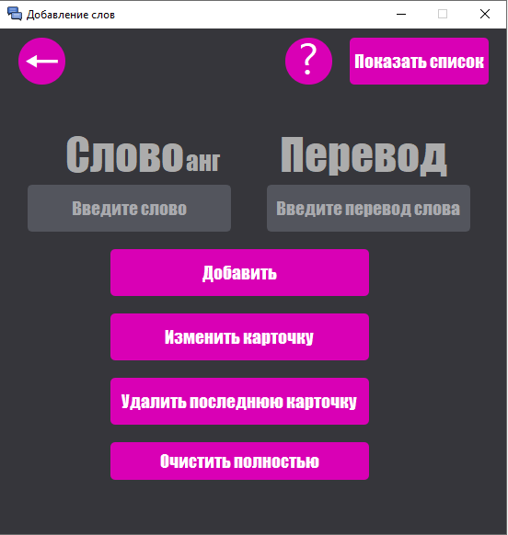
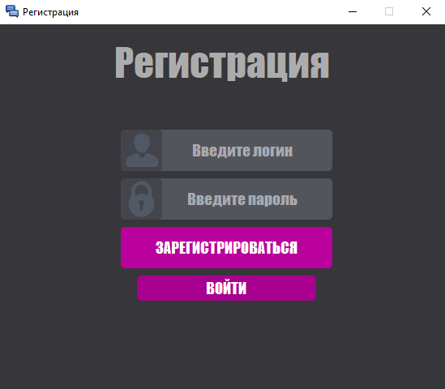

Slide 5
Заключение
При дальнейшей работе над этим проектом, я бы хотел добавить каждому пользователю свои списки слов, и добавлять новый, не удаляя старые.

